Slide 1
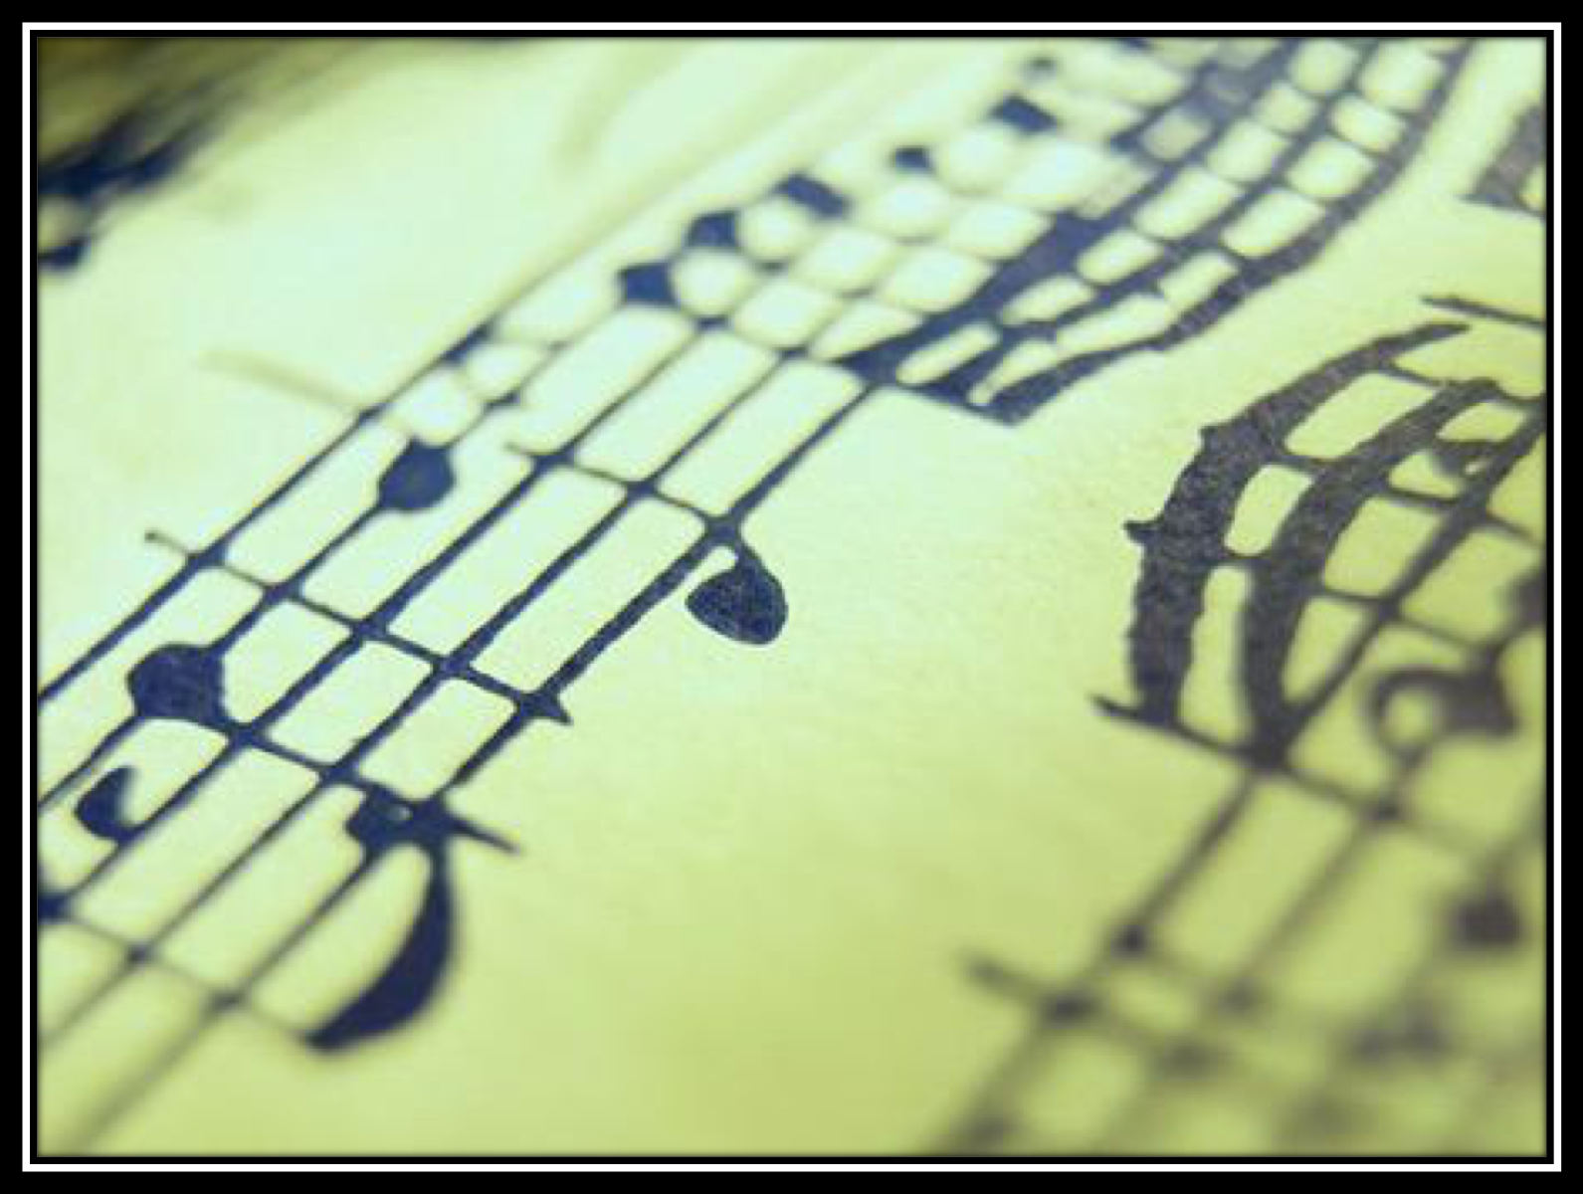
DEPARTAMENTO
ARTES MUSICALES
LICEO Nº 1
JAVIERA CARRERA
Prof. Daniel Huenul Astete

Slide 2
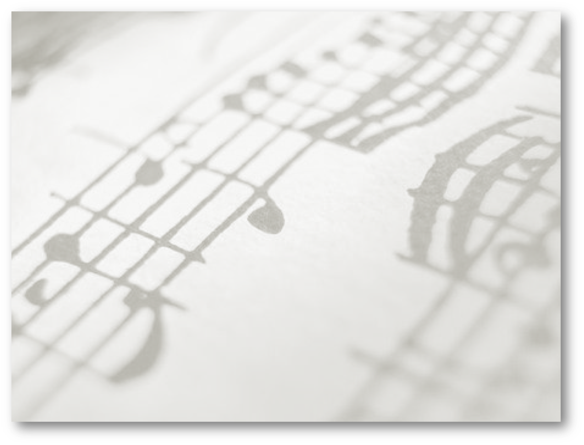
AUDICIÓN
SUMMER LOVE
INTÉRPRETE
PRINCESA ALBA
FT. GIANLUCA

Slide 3
Unidad de Aprendizaje Actualidad musical en los medios de comunicación y en los espacios urbanos.

Slide 4
Aprendizaje Esperado
Descubren, analizan y caracterizan las funciones, desarrollo e interinfluencia de las músicas en la actualidad, investigando acerca de sus características distintivas y reflexionando acerca de su relación con las redes tecnológicas de comunicación.

Slide 5
CONTENIDOS NUEVOS
Tema 1
Cantautores y grupos de
música urbana.

Slide 6
¿Te has preguntado qué es la música urbana?
La palabra “Urbana(o)”,
según el diccionario de la Real
Academia Española (RAE),
proviene del Latín Urbānus y Urbis
“Ciudad”, y significa “Perteneciente
o relativo a la ciudad”.

Slide 7
Dicho esto, en una primera
impresión, se puede describir a la Música Urbana como:

Slide 8
La música que proviene y se escucha en la ciudad, la cual, se pudiera incluir dentro de cualquier tipo de género musical que abarque este segmento.

Slide 9
¿Cuáles son sus orígenes?
Desde los años 80, existe el género “Urban” o “Urban Music” que es utilizado para referirse a la “black music” popular (R&B, Soul, Rap y Hip-Hop), la cual, emplea una producción más digital que orgánica y que a su vez es apta tanto para la “raza afroamericana” como para la “raza blanca”.

Slide 10
A nivel de letras se tratan temas:
Cotidianos de la ciudad.
De sus habitantes.
Sus relaciones personales.
Problemática social, etc.

Slide 11
Fuente: Publimetro Chile (Viernes 08 de Febrero de 2019)

Slide 12
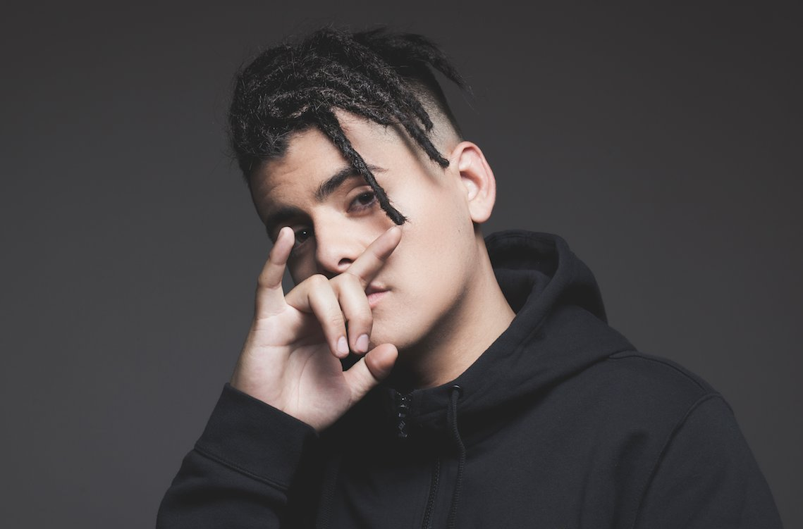
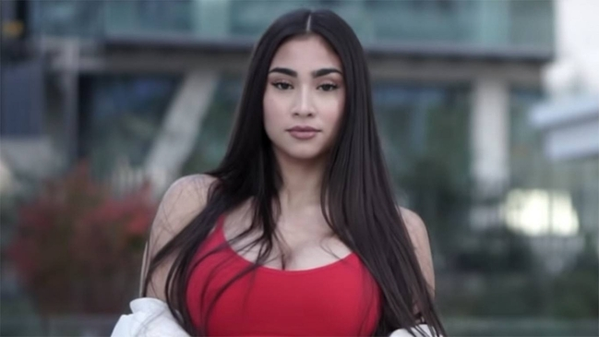
Músic@s nacionales 2019
Paloma Mami
DrefQuila

Slide 13
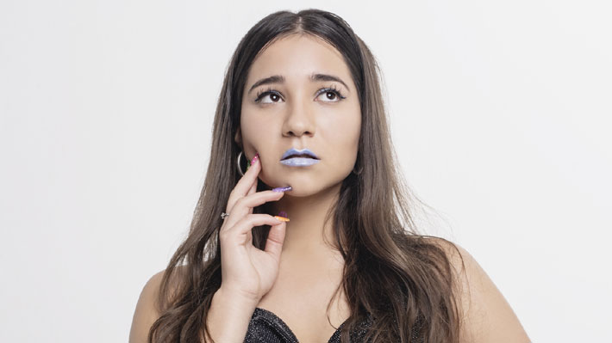
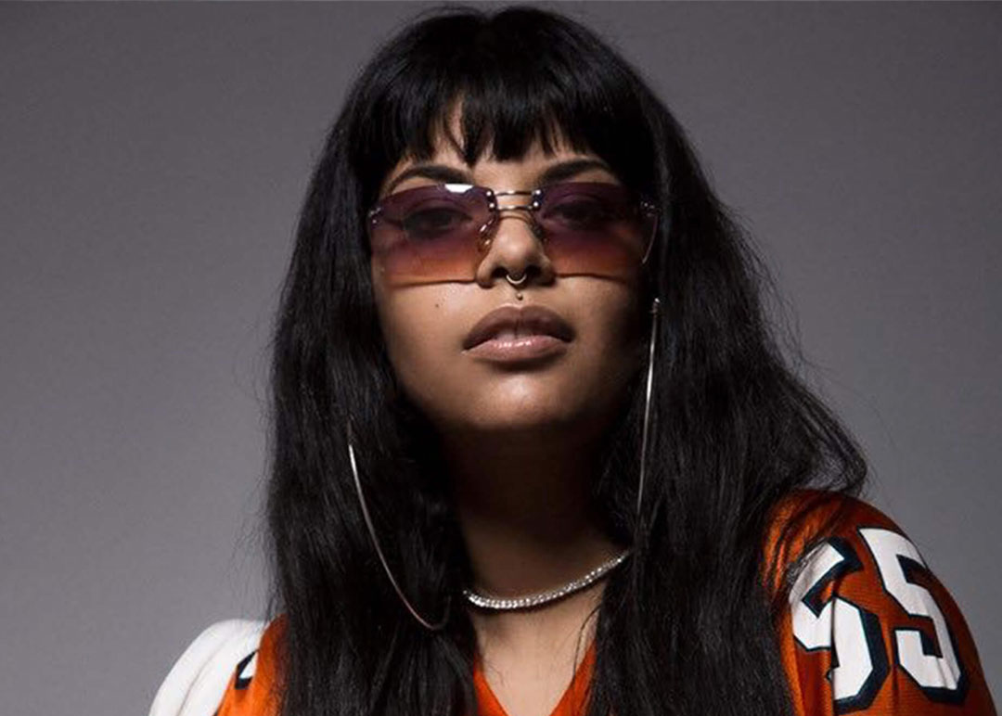
Músic@s nacionales 2019
Tomasa del Real
Princesa Alba

Slide 14
Fuente: La Tercera (Miércoles 06 de Marzo de 2019)

Slide 15
Referencias
https://nuevavibra.com/la-musica-urbana/
https://www.publimetro.cl/cl/entretenimiento/2019/02/08/las-voces-nacionales-la-musica-urbana.html
https://www.latercera.com/nacional/noticia/musica-metro-comienza-cuarto-ciclo-nuevos-espacios-linea-3/517928/

